Slide 1
Modelowanie i analiza obiektowa
Wykład 3
Zarządzanie wymaganiami

Slide 2


Problem „kamienia”
Potrzebuje kamień. Przynieś mi go.

Slide 3

Efekt...
Tak, ale to czego chciałem, miało być MAŁYM SZARYM KAMIENIEM

Slide 4


Modyfikacja...
Tak, ale chcę aby mały szary kamień był na dodatek OKRĄGŁY

Slide 5


Modyfikacja...
Tak, ale ...

Slide 6
...
Ci programiści po prostu tego nie rozumieją...
Sam nie wie, czego chce, ciągle zmienia zdanie...
W końcu może się okazać, że klient cały czas myślał o małym szarym kawałku granitu
Może nie był pewien, czego chce, poza tym, że był to mały szary kawałek granitu?
A może jego wymagania uległy zmianie pomiędzy dostawą pierwszego (dużego) kamienia a dostawą ostatniego (małego szarego)?

Slide 7
Określenie wymagań
Nie jest łatwe, nawet w przypadku dwóch osób i czegoś tak namacalnego jak kamień
Systemy informatyczne są ze swej natury nienamacalne, abstrakcyjne i złożone.
W ich realizacje są zaangażowane więcej niż dwie osoby.
Klient przedstawiając niejasne wymagania „systemu kamienia” wcale może nie mieć złej woli (dlaczego miałby mieć?).

Slide 8
Roadmap
Typy i charakterystyka wymagań
Inżynieria wymagań i zarządzanie wymaganiami
Metody pozyskiwania wymagań
Metody specyfikacji wymagań
Model przypadków użycia i jego elementy.

Slide 9
Wymaganie
Może być definiowane:
  … od abstrakcyjnego opisu usług lub ograniczeń systemu
  … do szczegółowej matematycznej specyfikacji funkcjonalności
Z punktu widzenia celu wymaganie:
  Może być podstawą oferty kontraktowej – czyli musi być otwarte na interpretacje
  Może być podstawą samego kontraktu – czyli musi być jednoznaczne i szczegółowe

Slide 10
Podstawowe typy wymagań
Wymagania użytkownika
  Zdania języka naturalnego powiązane z diagramami ukazującymi usługi systemu wraz z ograniczeniami. Pisane dla klientów
Wymagania systemowe
  Dokument o określonej strukturze ustalający szczegóły funkcjonalności systemu, jego usług oraz ograniczeń przy których ma działać.
  Definiuje co ma być zaimplementowane – może być podstawą kontraktu pomiędzy zleceniodawcą a wykonawcą.

Slide 11
Definicje i specyfikacje
Definicja wymagań użytkownika – cech systemu:
Specyfikacja wymagań systemowych:
1. Oprogramowanie musi udostępniać mechanizm reprezentacji i dostępu do zewnętrznych plików tworzonych przez inne narzędzia.
1.1 Użytkownik powinien mieć możliwość określenia typu zewnętrznego pliku
1.2 Każdy zewnętrzny plik może mieć powiązane narzędzie, które może być do niego zastosowane
1.3 Każdy typ zewnętrznego pliku powinien być reprezentowany przez specyficzną ikonę w interfejsie użytkownika
1.4 Użytkownik powinien mieć możliwość definiowana ikony powiązanej z typem zewnętrznego pliku
1.5 Efektem zaznaczenia przez użytkownika ikony reprezentującej zewnętrzny plik powinno być zastosowanie narzędzia powiązanego z typem zewnętrznego pliku.

Slide 12
Inny przykład…
Cechy (wymagania użytkownika):
Wymagania systemowe:
Cecha 63 – system wykrywania błędów dostarczy informacji trendu, które pomogą użytkownikowi ocenić status przedsięwzięcia
WO63.1 – informacje trendu będą dostarczone w raporcie histogramu, gdzie czas oznaczono n osi x, a liczbę defektów na osi y
WO63.2 – użytkownik może wprowadzić okres wyznaczania trendu w jednostkach dni, tygodni lub miesięcy.
WO63.3 – raport trendu powinien być zgodny z przykładem pokazanym na rysunku 3.1 (s. 56)

Slide 13
Wymagania stawiane oprogramowaniu - charakterystyka
Wymagania są tymi „rzeczami”, które należy zdefiniować, aby w pełni opisać co robi system traktowany jako czarna skrzynka.
SYSTEM
?
wejścia
wyjścia
funkcje systemu
atrybuty systemu
atrybuty środowiska systemu

Slide 14
Charakterystyka wymagań
Rodzaje wymagań:
  Wymagania funkcjonalne – zachowanie systemu (jakie akcje ma wykonywać system bez brania pod uwagę ograniczeń)
  Wymagania niefunkcjonalne – ograniczenia, które mają wpływ na wykonywane zadania systemu.
  Ograniczenia projektowe – ograniczenia dotyczące projektowania systemu, nie mające wpływu na jego zachowanie ale, które muszą być spełnione, aby dotrzymać zobowiązań technicznych, ekonomicznych lub wynikających z umowy

Slide 15
Wymagania funkcjonalne
Określenie wymagania funkcjonalnych obejmuje następujące zadania:
Określenie wszystkich rodzajów użytkowników, którzy będą korzystać z systemu.
Określenie wszystkich rodzajów użytkowników, którzy są niezbędni do działania systemu (obsługa, wprowadzanie danych, administracja).
Dla każdego rodzaju użytkownika określenie funkcji systemu oraz sposobów korzystania z planowanego systemu.
Określenie systemów zewnętrznych (obcych baz danych, sieci, Internetu), które będą wykorzystywane podczas działania systemu.
Ustalenie struktur organizacyjnych, przepisów prawnych, statutów, zarządzeń, instrukcji, itd., które pośrednio lub bezpośrednio określają funkcje wykonywane przez planowany system.

Slide 16
Wymagania niefunkcjonalne
Opisują ograniczenia, przy których system ma realizować swoje funkcje.
Użyteczność (ang. Usability) – wymagany czas szkolenia, czas wykonania poszczególnych zadań, ergonomia interfejsu, pomoc, dokumentacja użytkownika
Niezawodność (ang. Reliability) – dostępność, średni czas międzyawaryjny (MTBF), średni czas naprawy (MTTR), dokładność, maksymalna liczba błędów.
Efektywność (ang. Performance) – czas odpowiedzi, przepustowość, czas odpowiedzi, konsumpcja zasobów, pojemność.
Zarządzalność (ang. Supportability) – Łatwość modyfikowania, skalowalność, weryfikowalność, kompatybilność, możliwości konfiguracyjne, serwisowe, przenaszalność.

Slide 17
Weryfikacja wymagań niefunkcjonalnych
Wymagania niefunkcjonalne powinny być weryfikowalne, tj. powinna istnieć możliwość sprawdzenia czy system je rzeczywiście spełnia. Np. wymaganie “system ma być łatwy w obsłudze” nie jest weryfikowalne.
Cecha | Weryfikowalne miary
Wydajność | Liczba transakcji obsłużonych w ciągu sekundy Czas odpowiedzi Szybkość odświeżania ekranu
Zasoby | Wymagana pamięć RAM Wymagana pamięć dyskowa
Łatwość użytkowania | Czas niezbędny dla przeszkolenia użytkowników Liczba stron dokumentacji
Niezawodność | Prawdopodobieństwo błędu podczas realizacji transakcji Średni czas pomiędzy błędnymi wykonaniami Dostępność (procent czasu w którym system jest dostępny) Czas restartu po awarii systemu Prawdopodobieństwo zniszczenia danych w przypadku awarii
Przenośność | Procent kodu zależnego od platformy docelowej Liczba platform docelowych Koszt przeniesienia na nową platformę
Notes:
17

Slide 18
Ograniczenia projektowe
Ten rodzaj wymagań nakłada ograniczenia na projekt systemu lub proces, którego używamy do budowy.
  Produkt musi spełniać normę ISO 601
  Proces wytwarzania musi być zgodny ze standardem DOD 1200-34
Mają często negatywny wpływ na elastyczność projektantów
  Użyj systemu Oracle, programuj w Visual Basic, użyj biblioteki klas XYZ.
Notes:
17

Slide 19
Wymagania a inżynieria wymagań
Wymagania – opis usług i ograniczeń systemu generowany w procesie inżynierii wymagań
Inżynieria wymagań – proces pozyskiwania, analizowania, dokumentowania oraz weryfikacji wymagań
  ... czyli zarządzania wymaganiami
Notes:
17

Slide 20
Dlaczego inżynieria wymagań? (1)
Niezbędna umiejętność – pozyskiwanie wymagań od użytkowników i klientów.
  Zamiana celów klienta na konkretne wymagania zapewniające osiągnięcie tych celów.
  Klient rzadko wie, jakie wymagania zapewnią osiągniecie jego celów.
  Jest to tak naprawdę proces, konstrukcji zbioru wymagań zgodnie z postawionymi celami.
Notes:
17

Slide 21
Dlaczego inżynieria wymagań? (2)
Organizacja i dokumentowanie wymagań
  Setki, jeżeli nie tysiąca wymagań jest prawdopodobnie związanych z systemem
  Według klienta prawdopodobnie wszystkie z nich są najważniejsze w 100%.
  Większość z nas nie może pamiętać więcej niż kilkadziesiąt informacji jednocześnie.
Notes:
17

Slide 22
Dlaczego inżynieria wymagań? (3)
Śledzenie, kontrola dostępu i weryfikacja wymagań:
  Którzy członkowie zespołu są odpowiedzialni za wymaganie nr 278, a którzy mogą je zmodyfikować lub usunąć?
  Jeżeli wymaganie nr 278 będzie zmodyfikowane, jaki to będzie miało wpływ na inne wymagania?
  Kiedy możemy być pewni, że ktoś napisał kod w systemie, spełniający wymaganie nr 278 i które testy z ogólnego zestawu testów są przeznaczone do sprawdzenia, że wymaganie rzeczywiście zostało spełnione?
Notes:
17

Slide 23
Zarządzanie wymaganiami
Zarządzanie wymaganiami dotyczy procesu translacji potrzeb klientów w zbiór kluczowych cech i własności systemu.
Następnie ten zbiór jest przekształcany w specyfikację funkcjonalnych i niefunkcjonalnych wymagań.
Specyfikacja jest następnie przekształcana w projekt, procedury testowe i dokumentację użytkownika.
Notes:
17

Slide 24
Zarządzanie wymaganiami i traceability
Potrzeby użytkowników
traceability
Własności
Przypadki
użycia
i wymagania
Procedury testowe
Projekt
Dokumentacja użytkownika
Notes:
24

Slide 25
Traceability
Oszacowanie wpływu zmiany w wymaganiach na projekt.
Oszacowanie wpływu jaki na wymagania będzie miał „zawalony” test (jeżeli system nie przeszedł testu wymagania mogą nie być spełnione)
Zarządzanie ramami projektu
Zweryfikowanie czy wszystkie wymagania zostały spełnione przez implementację systemu
Zweryfikowanie czy system robi tylko to co miał robić.
Zarządzanie zmianami.
Cecha
Wymaganie
Projekt
Testy
Dok. użytk.
Notes:
25

Slide 26
Pozyskiwanie wymagań
W czym tkwi problem i jak sobie z nim poradzić?
Notes:
25

Slide 27
Bariery pozyskiwania wymagań
Syndrom „tak, ale”
  „Tak, ale hmmmm, teraz kiedy go już widzę, czy będzie można...? Czy nie lepiej byłoby, gdyby...? Przecież jeżeli..., to trudno będzie...”
Syndrom „nieodkrytych ruin”
  nigdy nie wiadomo, które z wymagań zostało „nieodkryte”
Syndrom „użytkownik i programista”
  Użytkownicy, nie wiedzą, czego chcą, lub wiedzą, co chcą, ale nie mogą tego wyrazić.
  Użytkownicy uważają, że wiedzą, czego chcą, dopóki programiści nie dadzą im tego, o czym mówili, że chcą.
  Analitycy uważają, że rozumieją problemy użytkownika lepiej niż on sam.
  Wszyscy uważają, że inni mają określone motywacje polityczne.
Notes:
25

Slide 28
Przykładowe techniki pozyskiwania wymagań
Śledzenie (ang. Shadowing)
Wywiady (ang. Interviewing)
Warsztaty pozyskiwania wymagań (ang. Focus groups)
Przeglądy i ankiety (ang. Surveys)
Instruowanie przez użytkowników (ang. User instructions)
Prototypowanie (ang. Prototyping)
Notes:
25

Slide 29
Shadowing - śledzenie
Polega na obserwowaniu użytkownika podczas wykonywania przez niego codziennych zadań w rzeczywistym środowisku.
  Rodzaje – pasywne i aktywne
  Zalety
    Informacja z pierwszej ręki w odpowiednim kontekście
    Łatwiejsze zrozumienie celu określonego zadania
    Możliwość zebrania nie tylko informacji, ale i innych elementów środowiska (np. dokumenty, zrzuty ekranowe istniejącego rozwiązania)
    Zebranie informacji na temat istniejącego rozwiązania oraz tego czy i w jaki sposób jest ono frustrujące dla użytkowników
  Wady
    Nieodpowiednie dla zadań wykonywanych sporadycznie, zadań związanych z zarządzaniem, zadań długoterminowych, zadań nie wymagających działania użytkowników.
Notes:
25

Slide 30
Interviewing - wywiady
Spotkanie członka zespołu projektowego z użytkownikiem lub klientem
  Zalety
    Można uzyskać dużo informacji o problemach i ograniczeniach obecnej sytuacji, która ma być zmieniona przez nowy system.
    Daje możliwość uzyskania wielu informacji, które niekoniecznie można uzyskać przy wykorzystaniu techniki śledzenia.
  Wady
    Zależna od umiejętności i zaangażowania obu stron
Notes:
25

Slide 31
Focus groups - warsztaty pozyskiwania wymagań
Sesja w której wymagania ustala się w większej grupie (np. burza mózgów, odgrywanie ról, itp.)
  Zalety:
    Pozwala na uzyskanie szczegółowych informacji o szerszym kontekście aktywności biznesowych. Brak informacji u jednego z uczestników może być uzupełniona przez pozostałych.
  Wady:
    Wymaga zebrania większej grupy w jednym miejscu (rozproszenie geograficzne)
    Wymaga umiejętności prowadzenia dyskusji przez prowadzącego.
Notes:
25

Slide 32
Surveys – przeglądy, pomiary (1)
Zbiór pytań utworzony w celu zebrania określonych informacji
  Kwestionariusze
    Wymagane przy rejestracji
    Informacje zwrotne
    Arkusze badania poziomu zadowolenia z produktu
  Zalety
    Anonimowe wyrażanie swojego zdania
    Odpowiedzi tabelaryzowane i łatwe w analizie
  Wady
    Pracochłonne
    Wymagana profesjonalna wiedza w celu tworzenia i analizy
Notes:
25

Slide 33
Surveys – przeglądy, pomiary (2)
Może być pomocne w pozyskaniu następujących informacji
  Struktura organizacyjna, polityka działania, praktyki stosowane w pracy
  Frustracje związane z wykonywana pracą
  Wymagania specjalne związane z oprogramowaniem, sprzętem
  Efektywność programu szkoleniowego
  Stopień zadowolenia z produktu
Notes:
25

Slide 34
User instructions – instruowanie przez użytkowników (1)
W technice tej użytkownicy instruują przeprowadzającego badanie w sposobie w jaki wykonują określone zadania.
  Zalety
    Widzenie procesu z perspektywy użytkownika
    Zebranie informacji na temat doświadczenia pojedynczych osób
  Wady
    Może być czasochłonne
    Może być frustrująca dla badacza, jeżeli użytkownik nie jest przyzwyczajony do uczenia kogoś
    Różne osoby mogą wykonywać to samo zadanie w różny sposób
Notes:
25

Slide 35
User instructions – instruowanie przez użytkowników (2)
Może być pomocne w pozyskaniu następujących informacji
  Projekt interfejsu użytkownika
  Wymagania związane z procesem szkoleniowym
  Kryteria wydajnościowe systemu
  Wpływ środowiska na wykonywane zadania
Notes:
25

Slide 36
Specyfikacja wymagań
Czy wymaganie nr. 31.2 jest sprzeczne z wymaganiem nr. 34.3, a wymaganie 22.1 jest powiązane z wymaganiem 14.2?
Notes:
25

Slide 37
Metody specyfikacji wymagań (1)
Język naturalny - najczęściej stosowany. Wady:
  niejednoznaczność powodująca różne rozumienie tego samego tekstu;
  elastyczność, powodująca wyrazić te same treści na wiele sposobów. Utrudnia to wykrycie powiązanych wymagań i powoduje trudności w wykryciu sprzeczności.
Formalizm matematyczny. Stosuje się rzadko (dla specyficznych celów).
Język naturalny strukturalny:
  Język naturalny z ograniczonym słownictwem i składnią.
  Tematy i zagadnienia wyspecyfikowane w punktach i podpunktach.
Notes:
25

Slide 38
Metody specyfikacji wymagań (2)
Tablice, formularze. Wyspecyfikowanie wymagań w postaci (zwykle dwuwymiarowych) tablic, kojarzących różne aspekty (np. tablica ustalająca zależność pomiędzy typem użytkownika i rodzajem usługi).
Diagramy blokowe: forma graficzna pokazująca cykl przetwarzania.
Diagramy kontekstowe: ukazują system w postaci jednego bloku oraz jego powiązania z otoczeniem, wejściem i wyjściem.
Model przypadków użycia: poglądowy sposób przedstawienia aktorów i funkcji systemu. Uważa się go za dobry sposób specyfikacji wymagań funkcjonalnych.
Notes:
25

Slide 39
Dokument Specyfikacji Wymagań Oprogramowania (SWO)
Wymagania powinny być zebrane w dokumencie – specyfikacji wymagań oprogramowania.
Dokument ten powinien być podstawą do szczegółowego kontraktu między klientem a producentem oprogramowania.
Powinien także pozwalać na weryfikację stwierdzającą, czy wykonany system rzeczywiście spełnia postawione wymagania.
Powinien to być dokument zrozumiały dla obydwu stron.
Tekstowy dokument SWO jest najczęściej powiązany z innymi formami specyfikacji wymagań.
Notes:
25

Slide 40
Zawartość dokumentu SWO
Streszczenie
Spis treści
Status dokumentu (roboczy, 1-sza faza, zatwierdzony, ...)
Zmiany w stosunku do wersji poprzedniej
1. Wstęp
1.1. Cel
1.2. Zakres
1.3. Definicje, akronimy i skróty
1.4. Referencje, odsyłacze do innych dokumentów
1.5. Krótki przegląd
2. Ogólny opis
2.1. Walory użytkowe i przydatność projektowanego systemu
2.2. Ogólne możliwości projektowanego systemu
2.3. Ogólne ograniczenia
2.4. Charakterystyka użytkowników
2.5. Środowisko operacyjne
2.6. Założenia i zależności
3. Specyficzne wymagania
3.1. Wymagania co do możliwości systemu
3.2. Przyjęte lub narzucone ograniczenia.
Informacje
organizacyjne
Przykładowy
spis treści
Notes:
25

Slide 41
Model przypadków użycia
Sposób na sformalizowanie wymagań
Notes:
25

Slide 42
Zachowanie systemu
Zachowanie systemu jest opisem tego jak system działa i reaguje. Jest to widoczny z zewnątrz przejaw aktywności systemu.
Model przypadków użycia opisuje zachowanie systemu.
Model przypadków użycia opisuje:
  System
  Jego środowisko
  Związki pomiędzy systemem a jego środowiskiem
Notes:
25

Slide 43
Podstawowe elementy modelu przypadków użycia
Przypadki użycia
Aktorzy
Specyfikacje przypadków użycia
aktor
przypadek użycia
Reprezentuje rolę, którą może grać w sytemie jakiś jego użytkownik (np. kierownik, urzędnik, klient) lub system zewnętrzny wchodzący w interakcję z modelowanym systemem
Reprezentuje sekwencję operacji inicjowaną przez aktora, niezbędnych do wykonania zadania zleconego (zainicjowanego) przez aktora, np. potwierdzenie pisma, złożenie zamówienia, itp.
Notes:
25

Slide 44
Aktor - konkretny byt, czy rola?
Aktor modeluje grupę osób pełniących pewną rolę, a nie konkretną osobę.
Użytkownik
Może grać rolę
Aktor
zleca
Przypadek użycia
Jan Iksiński
Administrator systemu
Przeładowanie systemu
Adam Malina
Pracownik
Wejście z kartą i kodem
Uzyskanie
informacji ogólnych
Gość
Osoba informowana
Konkretny klient
Klient
Wypłata z konta
Notes:
44

Slide 45
Diagram przypadków użycia – kontekst systemu
Opisuje funkcje systemu w terminach przypadków użycia.
Student
Rejestracja
Tworzenie terminarza kursów
Pracownik dziekanatu
Zarządzanie studentami
Notes:
44

Slide 46
Notacja
Przypadek użycia
Rejestracja
Aktor
Student
Weryfikacja
klienta
Blok ponownego użycia (współdzielony między
przypadkami), może być oddzielnym przypadkiem
użycia
Interakcja
Dziedziczenie (między aktorami lub przypadkami)
Jeden przypadek zawsze włącza drugi
<<include>>
Przypadek użycia czasami rozszerza inny przypadek
(przebiegi opcjonalne)
<<extends>>
Notes:
44

Slide 47
Diagram przypadków użycia - przykład
Automat do sprzedaży papierosów
Uzupełnienie
towaru
Operator
Zakup paczki
papierosów
Operacje
pieniężne
Klient
Sporządzanie
raportów
Kontroler
Otoczenie systemu
Granica systemu
Wnętrze systemu
Notes:
47

Slide 48
Dokumentacja przypadków użycia
Dokumentacja przypadków użycia powinna zawierać:
Diagramy przypadków użycia (aktorzy, przypadki użycia i relacje zachodzące między przypadkami)
Krótki, ogólny opis każdego przypadku użycia:
  jak i kiedy przypadek użycia zaczyna się i kończy
  opis interakcji przypadku użycia z aktorami, włączając w to kiedy interakcja ma miejsce i co jest przesyłane
  kiedy i do czego przypadek użycia potrzebuje danych zapamiętanych w systemie, lub jak i kiedy zapamiętuje dane w systemie
  wyjątki występujące przy obsłudze przypadku
  specjalne wymagania, np. czas odpowiedzi, wydajność
  jak i kiedy używane są pojęcia dziedziny problemowej
Opis szczegółowy każdego przypadku użycia:
  scenariusze
  diagram aktywności
Notes:
47

Slide 49
Ciąg zdarzeń (przepływ sterowania) dla przypadku użycia
Zawiera najważniejsze informacje, będące wynikiem prac nad opracowaniem przypadku użycia
Powinien opisywać przepływ zdarzeń w przypadku użycia, w taki sposób, aby każdy mógł łatwo zrozumieć istotę działania
Notes:
47

Slide 50

Ciągi zdarzeń (sterowania) dla przypadku użycia - scenariusze
Podstawowy ciąg zdarzeń
Alternatywne ciągi zdarzeń
  Zwykłe warianty
  Przypadki szczególne
Sytuacje wyjątkowe
Podstawowy ciąg zdarzeń
Przypadek
szczególny
Sytuacja wyjątkowa
Wariant
Notes:
50

Slide 51
Ciągi zdarzeń - przykład
Przypadek użycia: Wybieranie metody wypłaty
Podstawowy ciąg zdarzeń:
Przypadek użycia rozpoczyna się w momencie, gdy Pracownik zgłasza do systemu chęć wyboru metody wypłaty.
System prosi Pracownika o wybranie metody wypłaty (w kasie, droga pocztowa lub przelewem).
Pracownik wybiera metodę wypłaty.
Jeżeli Pracownik wybrał wypłatę w kasie, żadne dodatkowe informacje nie są potrzebne.
  Jeżeli Pracownik wybrał wypłatę drogą pocztową, system prosi użytkownika o podanie adresu, na jaki mają być przesyłane pieniądze.
  Jeżeli Pracownik wybrał wypłatę w postaci przelewu bankowego, system prosi o podanie nazwy banku i numeru konta.
Po podaniu przez Pracownika wymaganych informacji system uaktualnia informacje o Pracowniku.
Notes:
50

Slide 52
Scenariusze
Liczba scenariuszy jest zawsze znacznie większa niż liczba przypadków użycia. Średnio skomplikowany system ma ok. kilkudziesięciu przypadków użycia, z których każdy rozwija się nawet do kilkudziesięciu scenariuszy.
Przypadek użycia: Wybieranie metody wypłaty
  Warianty:
    Wybranie wypłaty w kasie
    Wybranie wypłaty drogą pocztową
    Wybranie wypłaty przelewem
    Pracownik nie znaleziony
Notes:
50

Slide 53
Modelowanie zachowania - Diagramy aktywności
W modelu przypadków użycia graficznie obrazuje działania wykonywane w danym przypadku użycia.
Jest to diagram przepływu, który można wykorzystywać do obrazowania przepływu pracy (workflow), sterowania, zdarzeń, itp.
Aktywność
Stan początkowy
Stan końcowy
Blok decyzyjny
Przejście
Sztabka synchronizująca
Notes:
50

Slide 54
Diagram aktywności - przykład
Znajdź napój
[ Kawa znaleziona ]
[ Brak napoju ]
Nalej sobie
wody
(fork)
[ Herbata znaleziona ]
Nasyp kawę do
Nalej wody do
Weź fliżankę
Zrób herbatę
filtru
zbiornika
Włóż filtr do
ekspresu
(join)
Nalej kawę
Wypij
Włącz ekspres
Parzenie kawy
Notes:
54

Slide 55
Partycjonowanie - Swimlanes
Klient
Dział Sprzedaży
Magazyn
Wystaw
zamówienie
Pobierz
zamówienie
Płać
Skompletuj
zamówienie
Wyślij to, co
zamówiono
Pamiętaj
zamówienie
Notes:
55

Slide 56
Kroki konstrukcji modelu wymagań
Krok
Udokumentowany w:
1
Sporządzenie słownika pojęć
Słownik pojęć
2
Określenie aktorów
3
Określenie przypadków użycia
Dokument opisu aktorów
4
Tworzenie opisu każdego przypadku
użycia plus:
podział na nazwane części
znalezienie wspólnych części w różnych przypadkach użycia
Diagram przypadków użycia +
Specyfikacje przypadków
użycia
Notes:
56

Slide 57
Sporządzanie słownika pojęć
Słownik dotyczy dziedziny problemowej
Tworzenie go polega na wyłowieniu wszystkich terminów z wymagań użytkownika.
Terminy mogą odnosić się do aktorów, przypadków użycia, obiektów, operacji, zdarzeń, itp.
Terminy w słowniku powinny być zdefiniowane w sposób precyzyjny i jednoznaczny.
Posługiwanie się terminami ze słownika powinny być regułą przy opisie każdego kolejnego problemu, sytuacji czy modelu.
Notes:
56

Slide 58
Identyfikacja aktorów
Aby poprawnie określić aktorów należy odpowiedzieć na następujące pytania:
  Jaka grupa użytkowników potrzebuje wspomagania ze strony systemu (np. osoba wysyłająca korespondencję)?
  Jacy użytkownicy są konieczni do tego, aby system działał i wykonywał swoje funkcje (np. administrator systemu)?
  Z jakich elementów zewnętrznych (innych systemów, komputerów, czujników, sieci, itp.) musi korzystać system, aby realizować swoje funkcje.
Po wyszukaniu aktorów, należy ustalić:
  Nazwę dla każdego aktora/roli,
  Zakresy znaczeniowe dla poszczególnych nazw aktorów oraz relacje pomiędzy zakresami (np. sekretarka, pracownik administracji, pracownik, dowolna osoba).
  Niekiedy warto ustalić hierarchię dziedziczenia dostępu do funkcji systemu dla aktorów.
Notes:
56

Slide 59
Identyfikacja przypadków użycia (1)
Dla każdego aktora, znajdź funkcje (zadania), które powinien wykonywać w związku z jego działalnością w zakresie zarówno dziedziny przedmiotowej, jak i wspomagania działalności systemu informacyjnego.
Staraj się powiązać w jeden przypadek użycia zespół funkcji realizujących podobne cele. Unikaj rozbicia jednego przypadku użycia na zbyt wiele pod-przypadków.
Nazwy dla przypadków użycia: powinny być krótkie, ale jednoznacznie określające charakter zadania lub funkcji. Nazwy powinny odzwierciedlać czynności z punktu widzenia aktorów, a nie systemu, np. “wpłacanie pieniędzy”, a nie “przyjęcie pieniędzy od klienta”.
Opisz przypadki użycia przy pomocy zdań w języku naturalnym, używając terminów ze słownika pojęć.
Notes:
56

Slide 60
Identyfikacja przypadków użycia (2)
Uporządkuj aktorów i przypadki użycia w postaci diagramu przypadków użycia.
Niektóre z powstałych w ten sposób przypadków użycia mogą być mutacjami lub szczególnymi przypadkami innych przypadków użycia. Przeanalizuj powiązania aktorów z przypadkami użycia i ustal, które z nich są zbędne lub mogą być uogólnione.
Wyodrębnij “przypadki bazowe”, czyli te, które stanowią istotę zadań, są normalnym, standardowym użyciem. Pomiń czynności skrajne, wyjątkowe, uzupełniające lub opcjonalne.
Nazwij te “przypadki bazowe”. Ustal powiązania “przypadków bazowych” z innymi przypadkami, poprzez ustalenie ich wzajemnej zależności: sekwencji czy alternatywy.
Notes:
56

Slide 61
Identyfikacja przypadków użycia (3)
Dodaj zachowania skrajne, wyjątkowe, uzupełniające lub opcjonalne. Ustal powiązanie “przypadków bazowych” z tego rodzaju zachowaniem. Może ono być także powiązane w pewną strukturę.
Staraj się, aby bloki specyfikowane wewnątrz każdego przypadku użycia nie były zbyt ogólne lub zbyt szczegółowe. Zbyt szczegółowe bloki utrudniają analizę. Zbyt ogólne bloki zmniejszają możliwość wykrycia bloków ponownego użycia. Struktura nie może być zbyt duża i złożona.
Staraj się wyizolować bloki ponownego użycia. Przeanalizuj podobieństwo nazw przypadków użycia, podobieństwo nazw i zachowania bloków ponownego użycia występujących w ich specyfikacji. Wydzielenie bloku ponownego użycia może być powiązane z określeniem bardziej ogólnej funkcji lub dodaniu nowej specjalizacji do istniejącej funkcji.
Notes:
56

Slide 62
Specyfikacja przypadku użycia
Nazwa
Krótki opis
Opis ciągów zdarzeń (przepływu sterowania)
Powiązania z innymi przypadkami użycia
Diagramy aktywności (ew. stanu)
Diagramy przypadków użycia
Wymagania specjalne
Warunki wejściowe (ang. pre-conditions)
Warunki wyjściowe (ang. post-conditions)
Inne diagramy
Notes:
56

Slide 63
Podsumowanie
Zarządzanie wymaganiami - pozyskiwanie, analizowanie, dokumentowanie oraz weryfikacja wymagań
Wymagania: funkcjonalne i niefunkcjonalne
Pozyskiwanie wymagań jest procesem trudnym, wymagającym odpowiedniego przygotowania
Notes:
56

Slide 64
Do poczytania
Dąbrowski, Subieta: Podstawy Inżynierii Oprogramowania, rozdział 3.
Wiecej nt. zarządzania wymaganiami:
  Leffingwell D., Widrig D., Zarządzanie wymaganiami, WNT, Wa-wa, 2003.
Model przypadków użycia:
  Booch G., Rumbaugh J., Jacobson I.: UML przewodnik użytkownika, WNT, Wa-wa, 2001.
Spis praw użytkownika (A Computer User’s Manifesto) - www.businessweek.com/1998/39/b3597037.htm
Notes:
56

Slide 65
Dokumenty/Narzędzia
Rekomendowana przez IEEE struktura dokumentu wymagań (IEEE recommended practice for software requirements specifications IEEE Std 830-1998)
Rational Requisite Pro www-306.ibm.com/software/rational – narzędzie do zarządzania wymaganiami.
Notes:
56

Slide 66
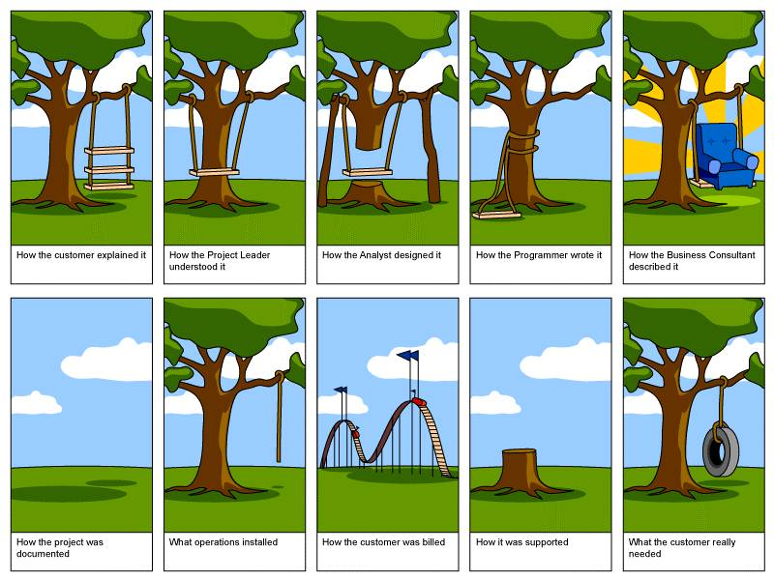
Tree swing
Notes:
Analiza Obiektowa
dr inż. Radosław Adamus
56

Slide 67
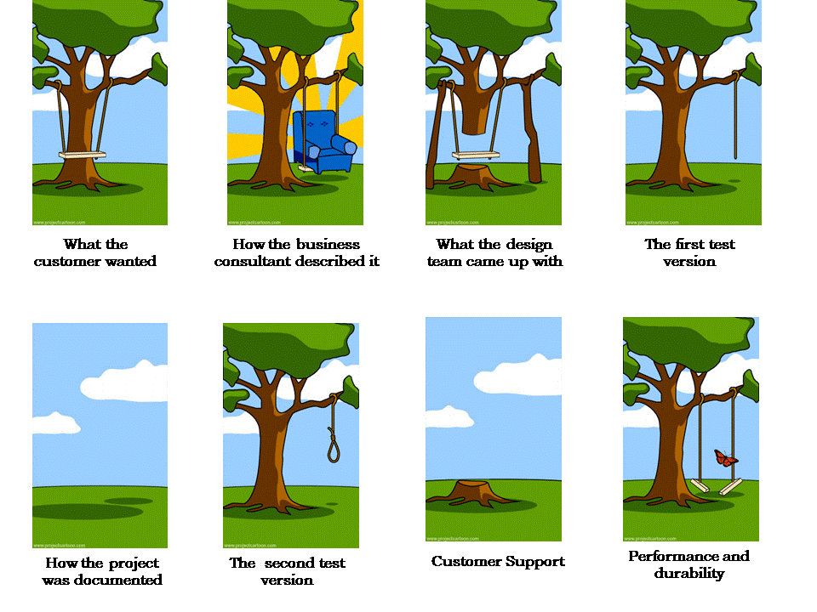
Tree swing
Notes:
Analiza Obiektowa
dr inż. Radosław Adamus
56

Slide 68
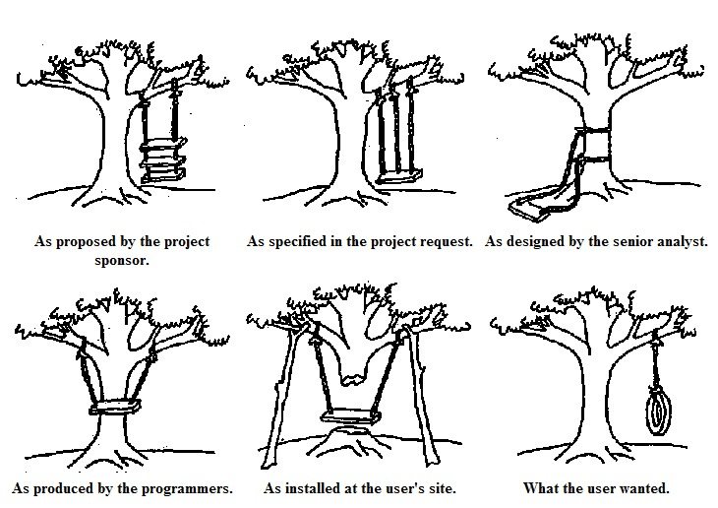
Tree swing
Notes:
Analiza Obiektowa
dr inż. Radosław Adamus
56

Slide 69
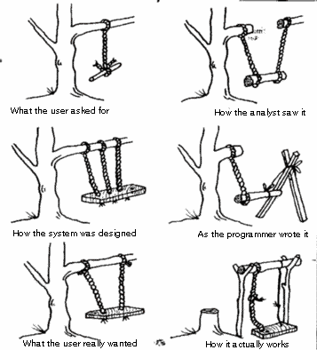
Tree swing
Notes:
Analiza Obiektowa
dr inż. Radosław Adamus
56

Slide 70
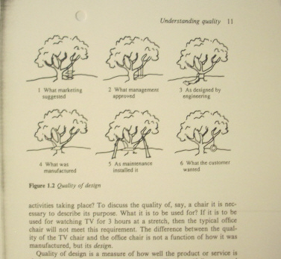
Tree swing – historia
Total Quality Management, J. Oakland, 1989:
Źródło: http://www.businessballs.com
Notes:
Analiza Obiektowa
dr inż. Radosław Adamus
56

Slide 71
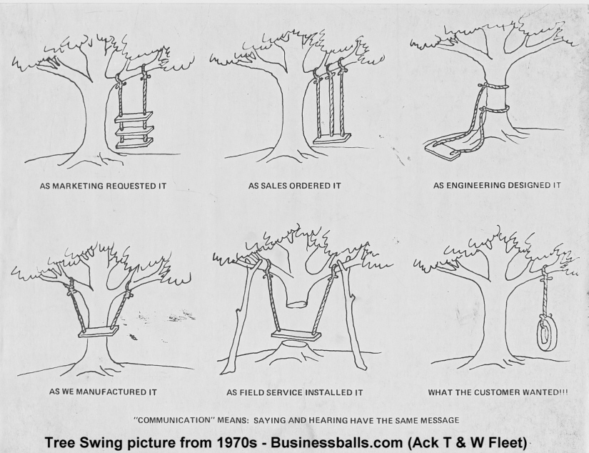
Tree swing – historia
Lata siedemdziesiąte:
Źródło: http://www.businessballs.com
Notes:
Analiza Obiektowa
dr inż. Radosław Adamus
56

Slide 72
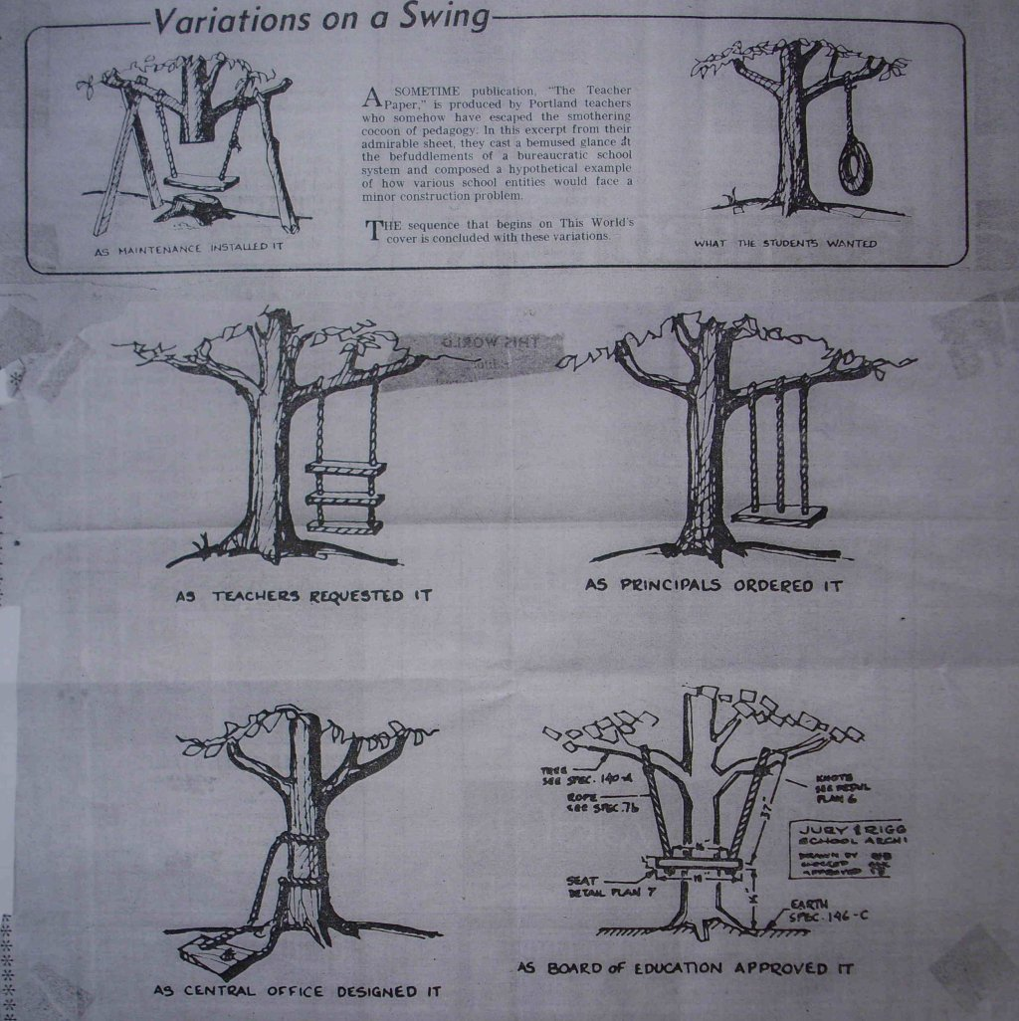
Tree swing – historia
Lata siedemdziesiąte:
Źródło: http://www.businessballs.com
Notes:
Analiza Obiektowa
dr inż. Radosław Adamus
56

Slide 73
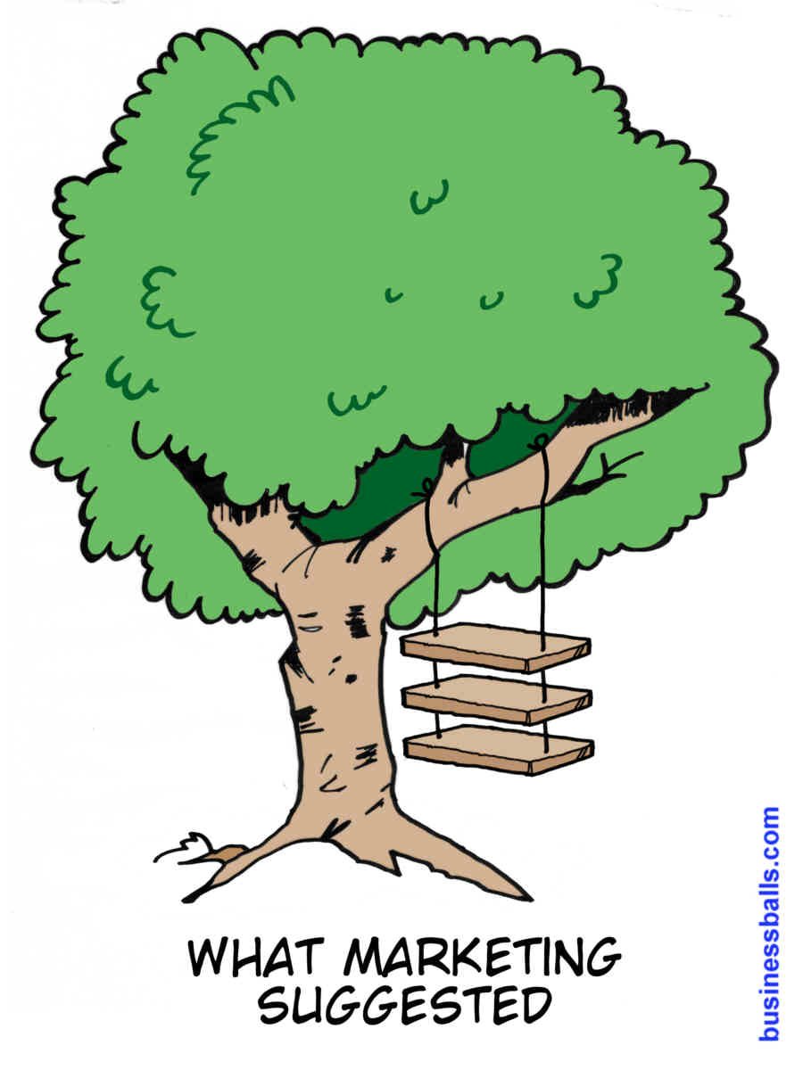
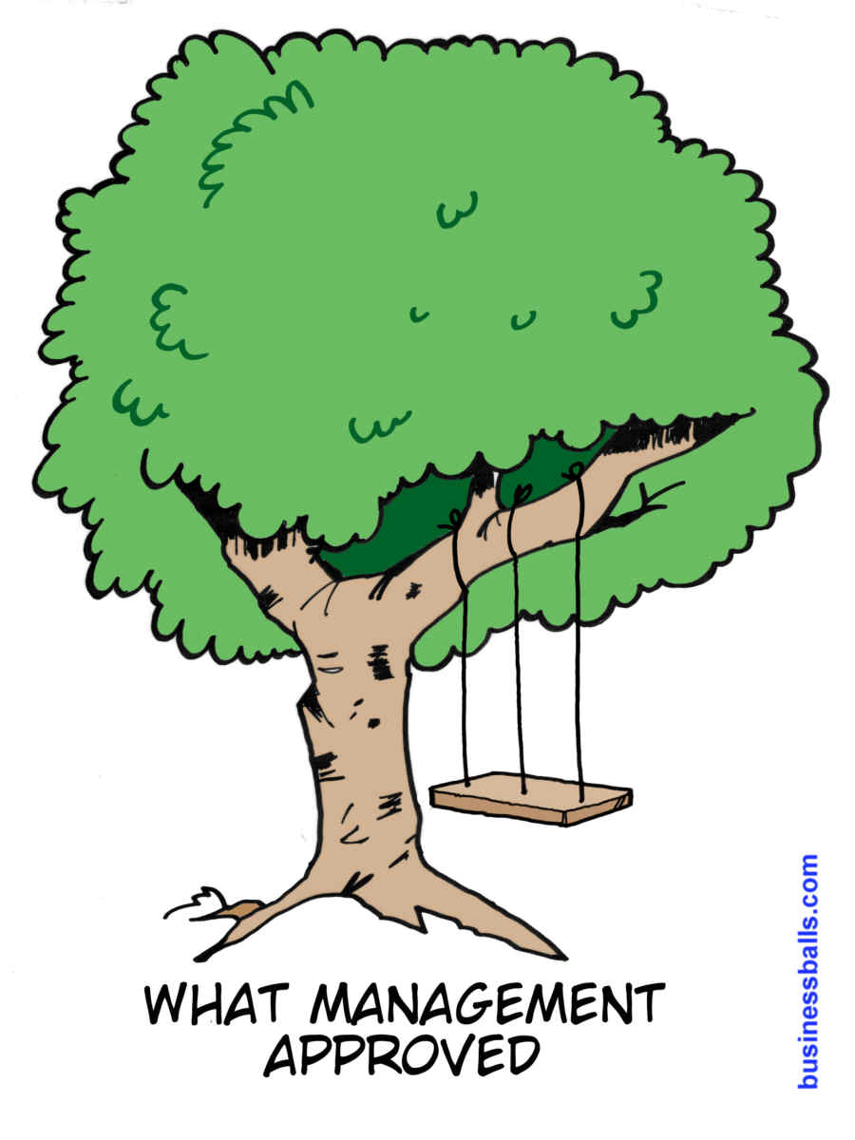
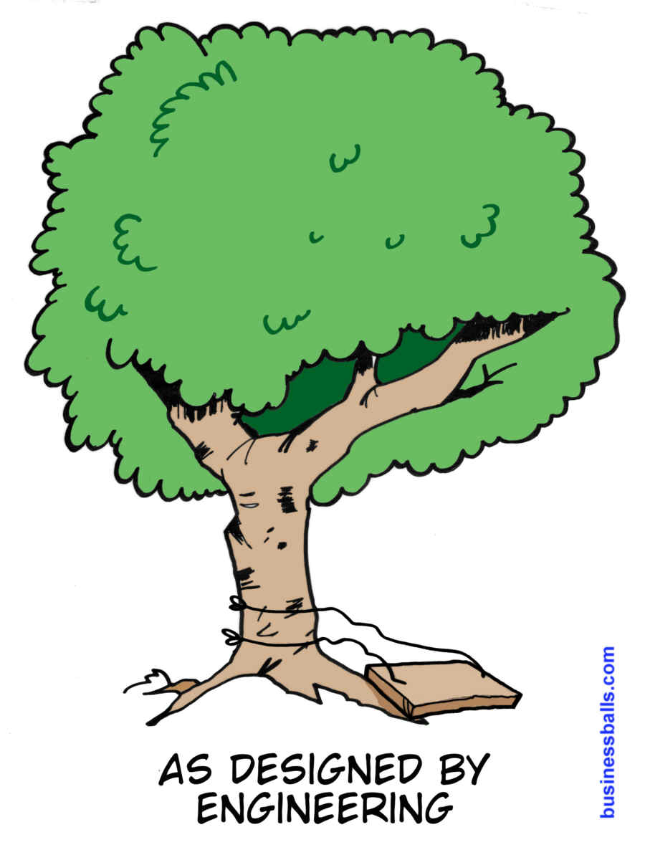
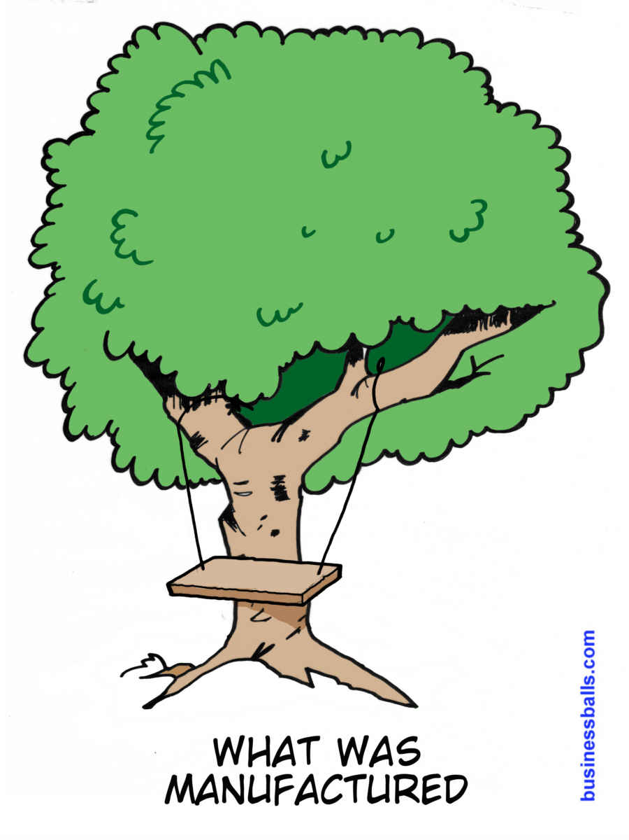
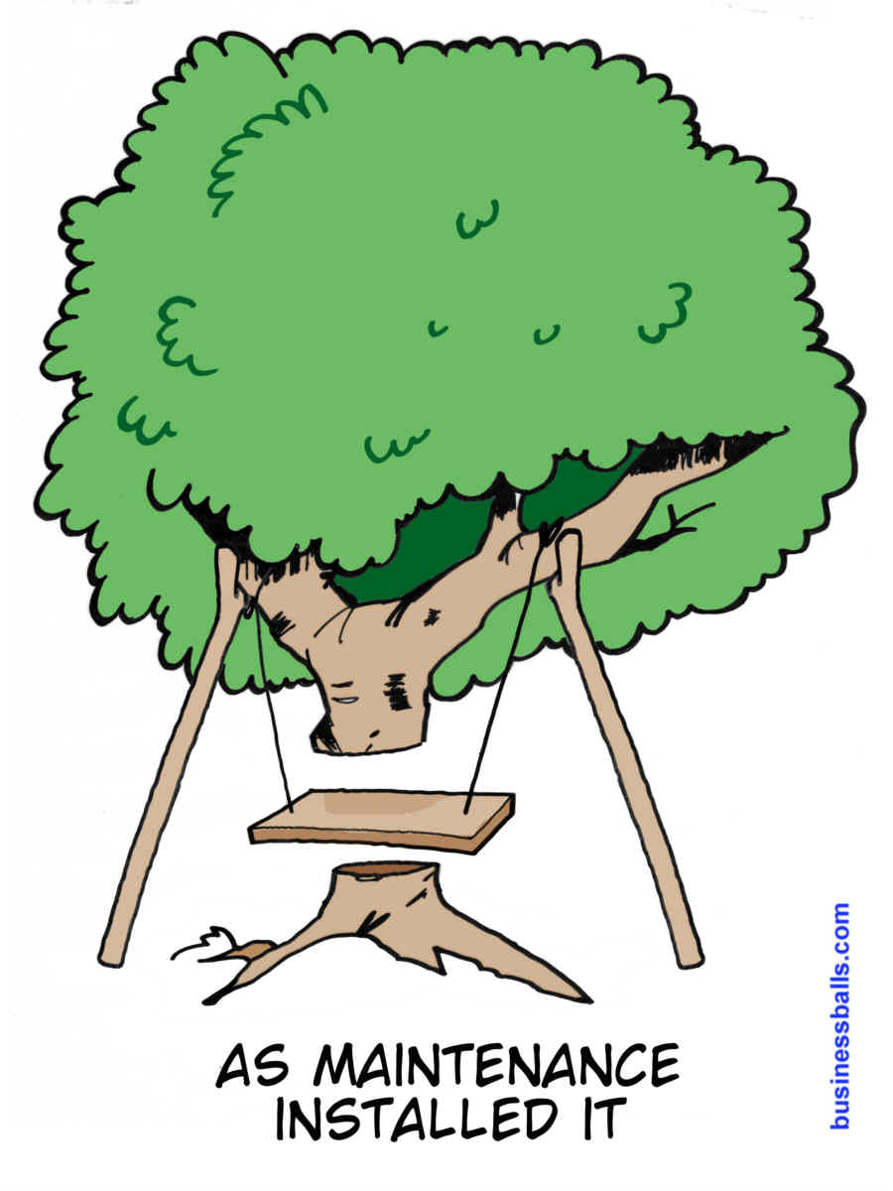
Tree swing – nowe wariacje
Źródło: http://www.businessballs.com
Notes:
Analiza Obiektowa
dr inż. Radosław Adamus
56

Slide 74
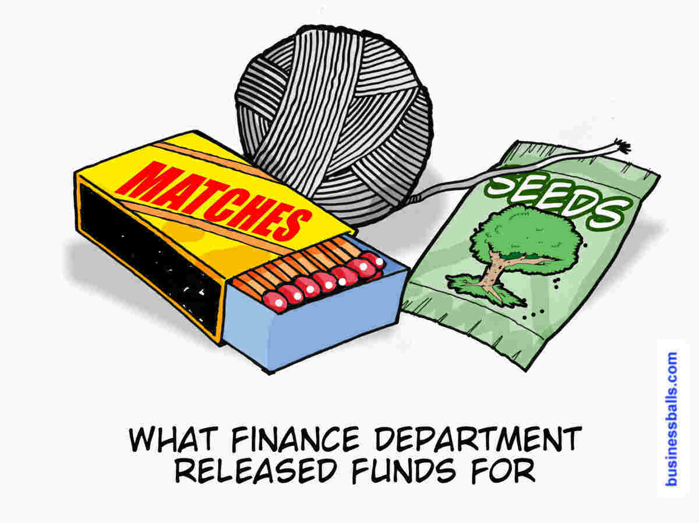
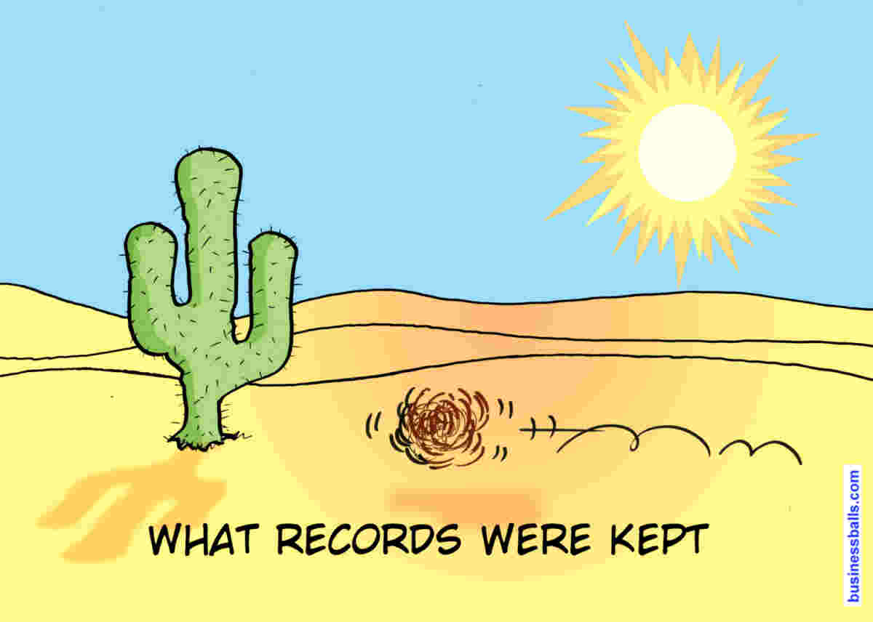
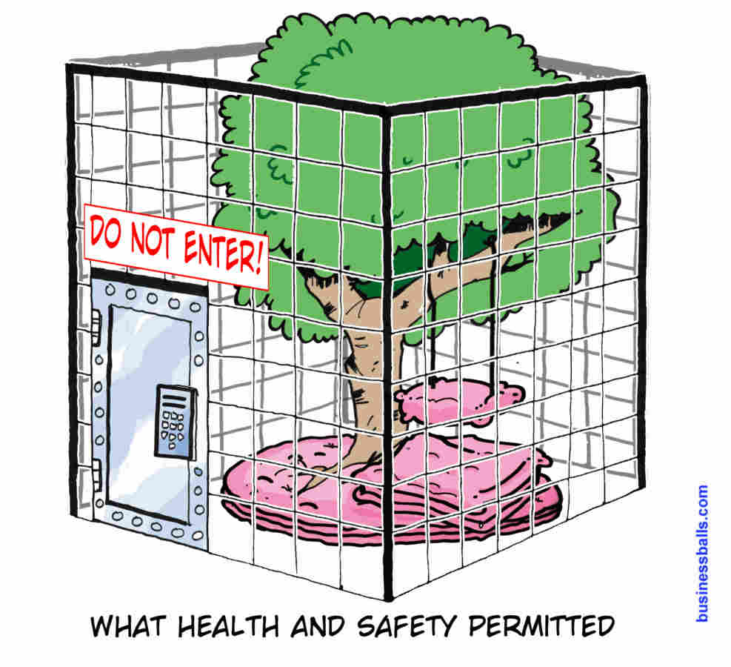

Tree swing – nowe wariacje
Źródło: http://www.businessballs.com
Notes:
Analiza Obiektowa
dr inż. Radosław Adamus
56

Slide 75
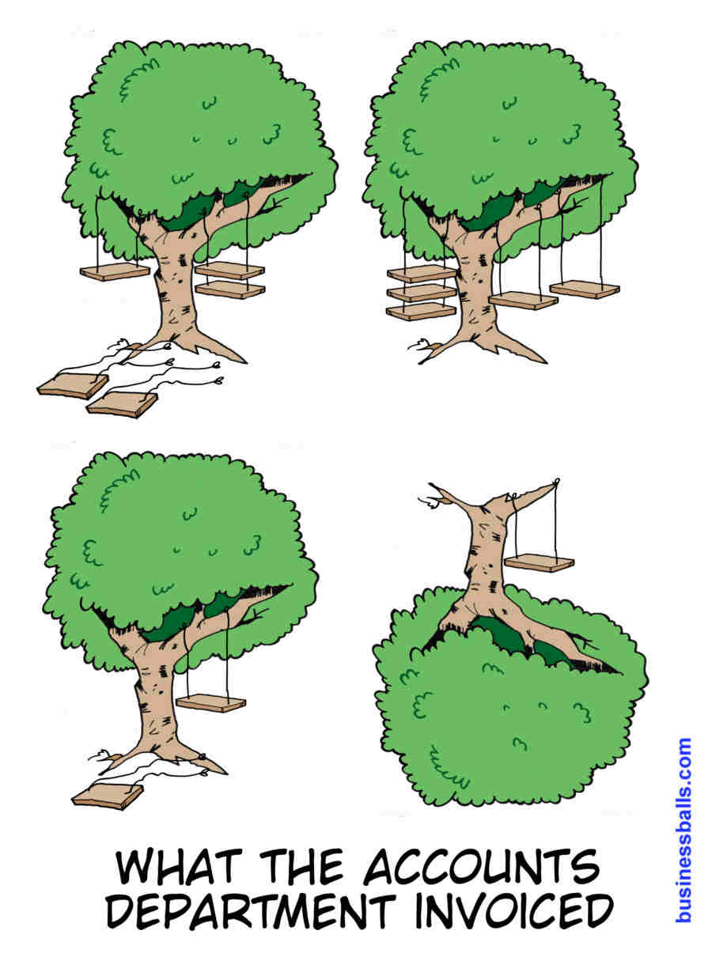
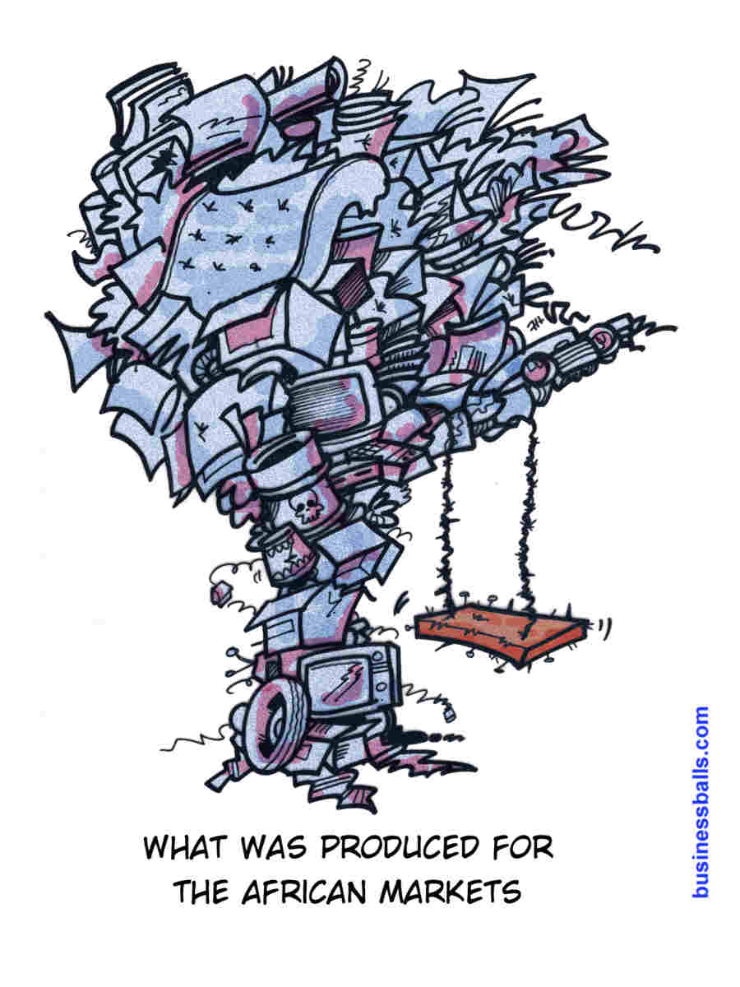
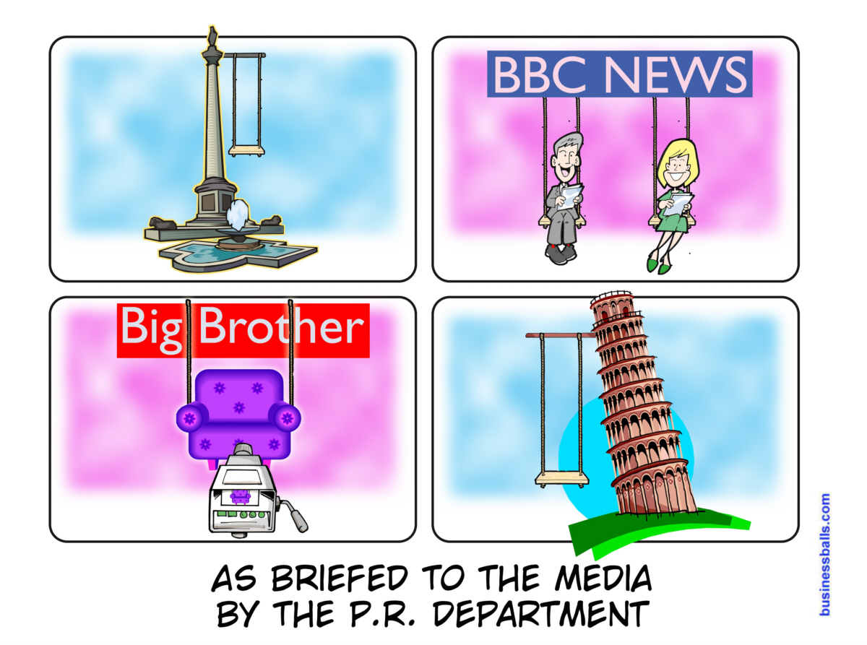
Tree swing – nowe wariacje
Źródło: http://www.businessballs.com
Notes:
Analiza Obiektowa
dr inż. Radosław Adamus
56

Slide 76
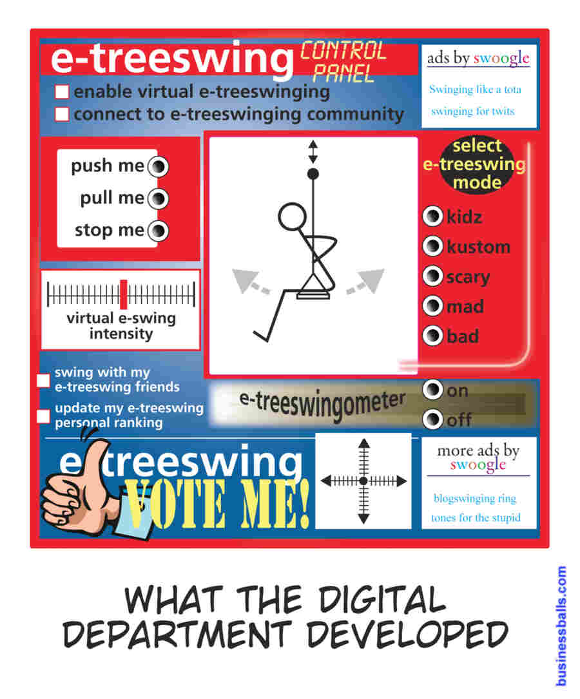


Tree swing
Źródło: http://www.businessballs.com
Notes:
Analiza Obiektowa
dr inż. Radosław Adamus
56

Slide 77
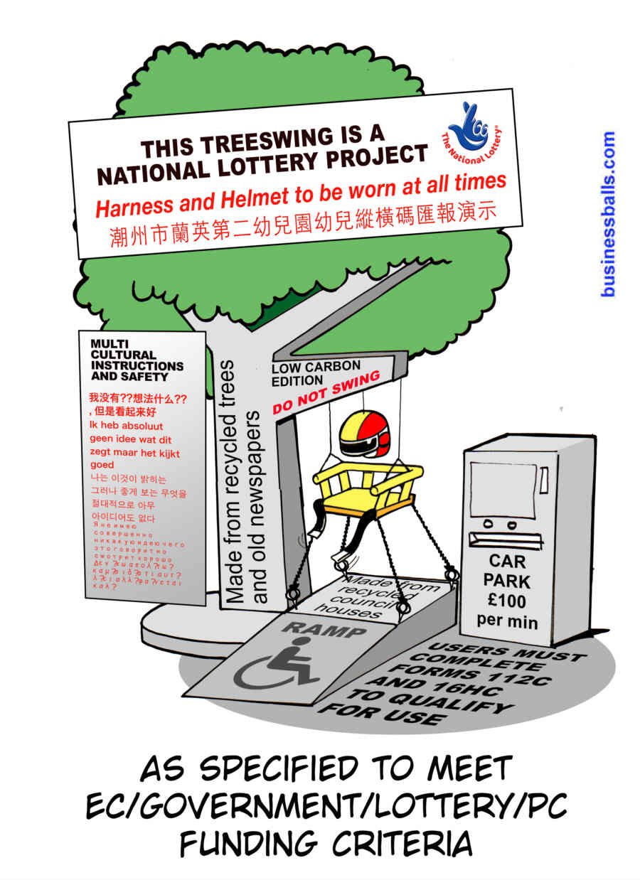
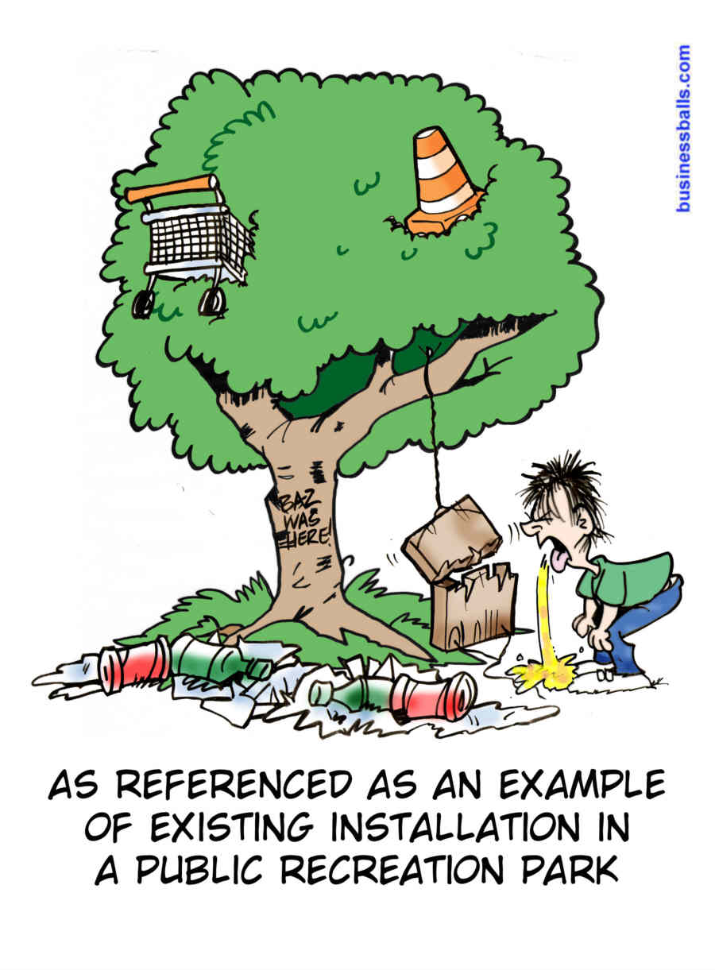

Tree swing – nowe wariacje
Źródło: http://www.businessballs.com
Notes:
Analiza Obiektowa
dr inż. Radosław Adamus
56

Slide 78
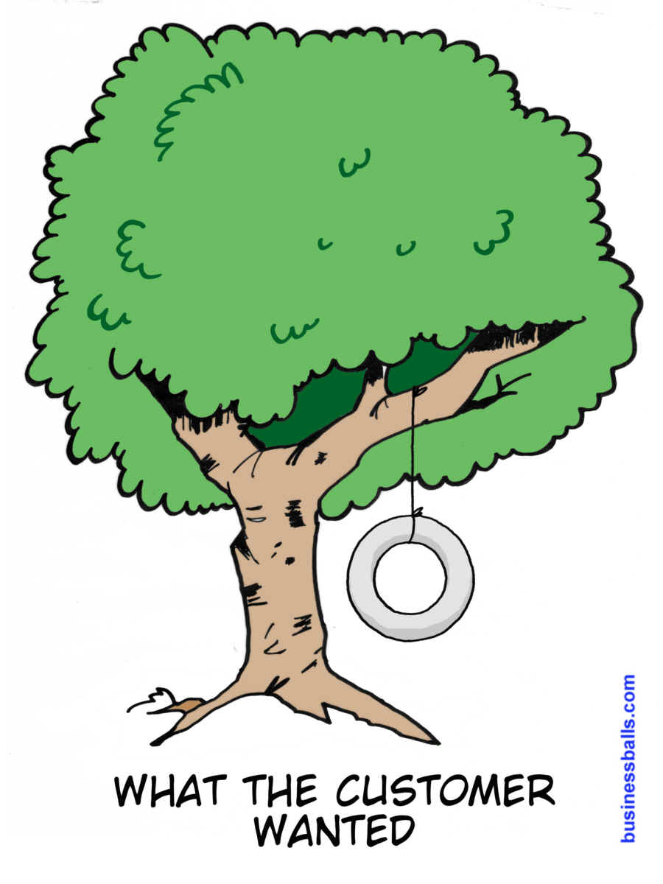
Tree swing – zawsze aktualne
Źródło: http://www.businessballs.com
Notes:
Analiza Obiektowa
dr inż. Radosław Adamus
56

